Slide 1
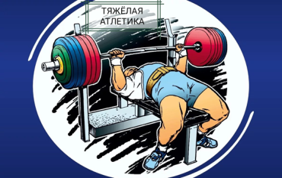
«Занятия в объединении
«Тяжёлая атлетика» в дистанционном режиме»
Рахманов Вячеслав Александрович,
педагог высшей квалификационной категории

Slide 2
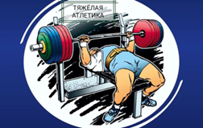
План - задание для группы первого года обучения «Работа над мышцами плеча и спины»
Цель: общее укрепление мышц спины и мышц плечевого сустава.
Задачи:
Обучающие:
- совершенствовать технику выполнения упражнений;
Развивающие:
- развитие и укрепление мышц плеча и мышц спины;
Воспитательные:
- формировать у учащихся доброжелательность, взаимопомощь, умение преодолевать трудности при выполнении учебных задач, формирование интереса к собственному здоровью.
Ход занятия
1.Разминка .ОФП: наклоны и повороты головы, вращение плечами, локтями и запястьями, наклоны корпуса в стороны и вперёд, вращение тазом и бедром, вращение коленями и стопами. Выполняется по 10 вращений, наклонов в каждую сторону.
2.Разогрев. Ходьба на месте – 40 секунд; прыжки через скакалку – 50 раз.
3.Силовой блок . Жим отягощений (бутылок с водой, гантелей, гирей) вверх – 4 подхода по 15 раз.
Разведение отягощений (бутылок с водой, гантелей) в сторону - 4 подхода по 12 раз.
Подтягивание на перекладине – 4 подхода по 10 раз.
Тяга отягощений (бутылок с водой, гантелей, гирей) к поясу в наклоне – 4 подхода по 10 раз.
Подъём корпуса на пресс – 3 подхода по 20 раз.

Slide 3
План - задание для группы 3 года обучения «Работа над мышцами груди и мышц трицепса»
Цель: общее укрепление большой грудной мышцы и вспомогательных мышц
разгибателей плеча
Задачи:
обучающие: укрепление мышц груди и мышц трицепса
развивающие: развивать основные двигательные качества учащихся
воспитательные: воспитывать сознательное отношение к совершенствованию своего физического развития и волевых качеств
Ход занятия
1.Разминка. ОФП: наклоны и повороты головы, вращение плечами, локтями и запястьями, наклоны корпуса в стороны и вперёд, вращение тазом и бедром, вращение коленями и стопами. Выполняется по 10 вращений (наклонов) в каждую сторону.
2.Разогрев. Ходьба на месте – 40 секунд; прыжки через скакалку – 100 раз.
3.Силовой блок . Отжимание классические – 4 подхода по 30 раз.
Разведение отягощений (бутылок с водой, гантелей, гирей) лёжа на полу в стороны – 4 подхода по 15 раз.
Жим отягощений (бутылок с водой, гантелей, гирей) лёжа на полу – 4 подхода по 15 раз.
Отжимание от пола с узкой постановкой рук – 4 подхода по 15 раз.
Сгибание рук с отягощениями (бутылок с водой, гантелей) лёжа на полу – 4 подхода по 15 раз.
Разгибание рук стоя с резиновыми лентами – 3 подхода по 15 раз.
4.Растяжка. Все упражнения выполняются по 30 секунд

Slide 4
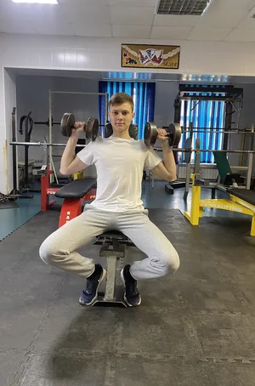
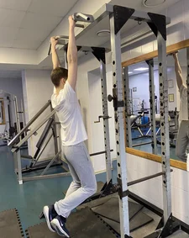
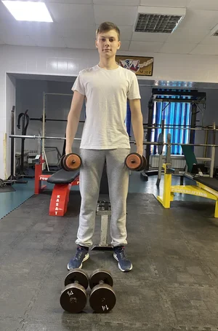
Силовая подготовка

Slide 5
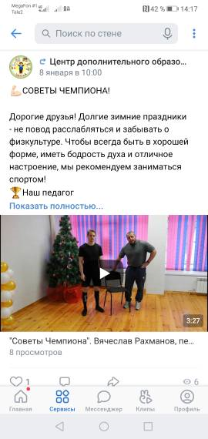
Советы чемпиона. Выпуск первый «Тренировка мышц груди»

Slide 6
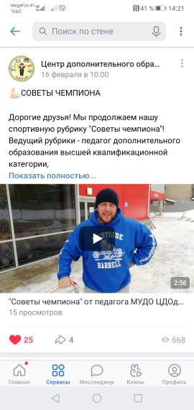
Советы чемпиона. Выпуск второй «Доступные белковые продукты»

Slide 7
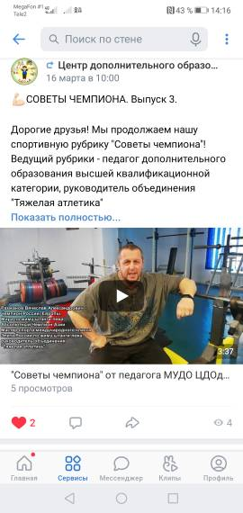
Советы чемпиона. Выпуск третий «Тренировка мышц спины»

Slide 8
Первый опыт дистанционного обучения
Проблемы:
- все моменты, связанные с индивидуальным подходом обучения, затруднительны,
- для онлайн обучения необходима жёсткая дисциплина, так как результат напрямую зависит от самостоятельности и сознательности учащихся.
- отсутствие необходимого технического и спортивного оборудования

Slide 9
Достоинства дистанционного обучения:
Возможность учиться в своём собственном темпе, исходя из своих потребностей в образовании и личностных особенностей.
Учащиеся имеют возможность самостоятельно корректировать и составлять график обучения.
Обучение проходит в максимально комфортной и привычной обстановке, что способствует продуктивным результатам!

